Slide 1
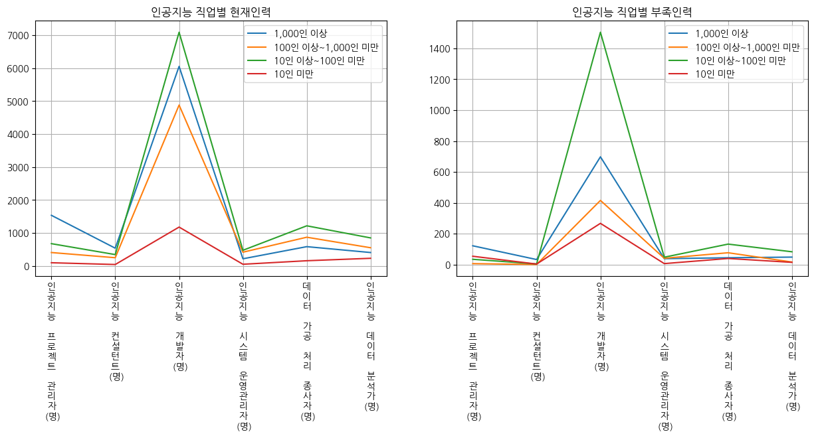
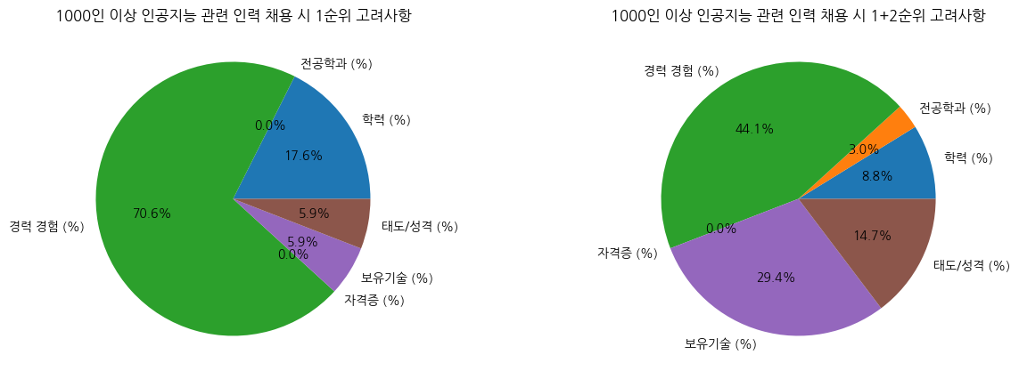
주제:인공지능 부문 주력 사업 분야 & 인원
탐구 동기 : 현재 내 관심분야인 인공지능의 사업 전망과 활용 분야에 대해 알고 싶어서
자료 수집 : KOSIS 국가통계포털
탐구1
현재 가장 많은 인력은 인공지능 개발자인데, 가장 부족한 인력도 인공지능 개발자이다.
탐구2
인공지능 관련 인력 채용시 보는 압도적인 1순위는 경력 경험이므로 관련 활동들을 많이 해두는게 좋을 것 같다.

Slide 2
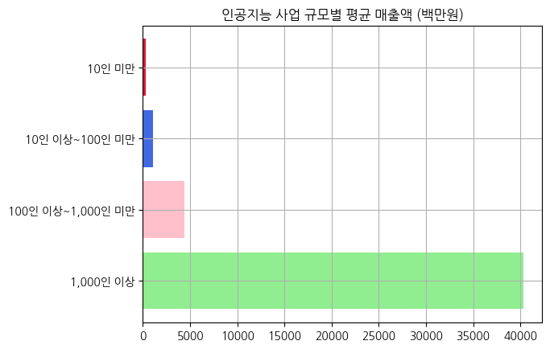
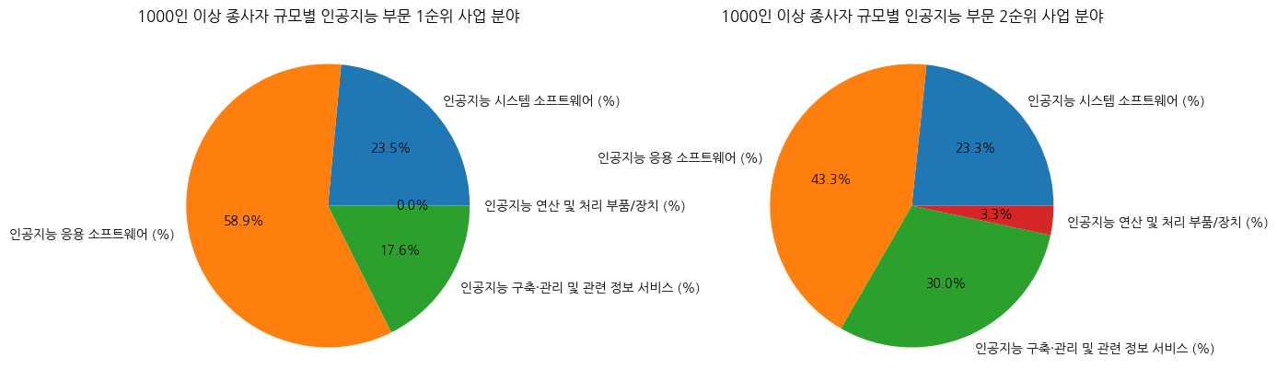
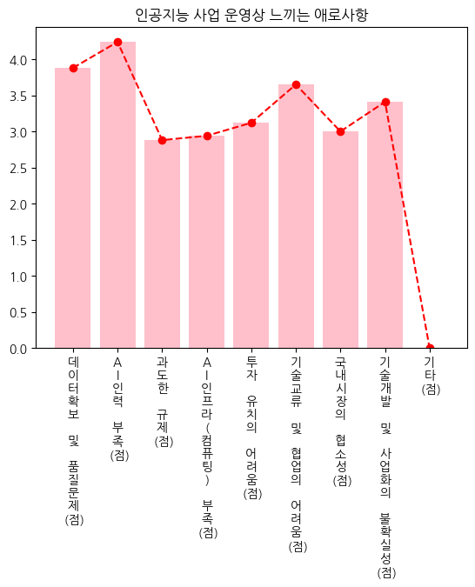
탐구3
인공지능 사업 규모별 평균 매출액은 1000인 이상이 매우 높다
탐구4
1000인 이상 종사자 규모별 인공지능 부문의 압도적인 사업 분야는 인공지능 응용 스프트웨어이다. 가장 적은 분야는 연산 처리 부품/장치로 아직 HW부분의 개발은 덜 되어있는것을 볼 수 있다.
탐구5
이 분야에선 인력부족이 가장 큰 문제이고, 그 다음으로는 데이터 확보, 기술교류 및 협업의 어려움, 미래의 불확실성이 있다.
내 예상으론 비교적 최근에 뜨게 된 분야라 그런지 아직 많이 발달되지 않아서 그런 것 같다.

Slide 3
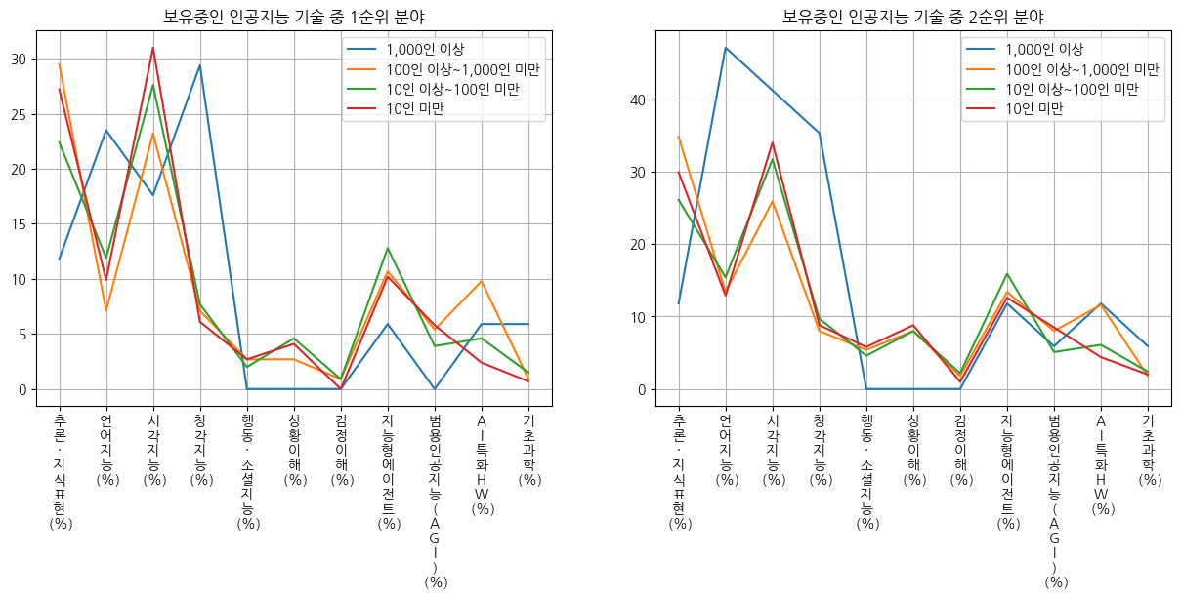
탐구4
다른 규모들의 보유 기술은 비슷하지만 1000인 이상이 보유한 기술을 약간 다르다.
다른 곳들과 다르게 청각지능과 언어지능이 높은 편으로 나오는데, 이는 인공지능 스피커와 최근에 뜬 chatGPT때문에 그런 것 같다.
*범용인공지능(AGI) : 자기 스스로 학습하는 인공지능
결론 및 제언 내가 종사자 규모가 1000인 이상인 곳에 들어가기 위해선 관련 경험을 쌓아야 한다. 또, 그런 곳에선1순위 사업 분야가 '인공지능 응용 소프트웨어'이므로 이런 분야로 취업을 하는게 더 좋을 것 같다. 추가로 규모가 크든 작든 현재인력이 제일 많은 분야는 인공지능 개발자이고, 부족 인력도 인공지능 개발자이므로 인공지능 개발자가 되는게 가장 좋을 것 같다. 현재 이 분야의 사업에서 가장 큰 문제점은 인력부족이므로 취업하기는 다른 직종보다는 약간 수월할 것 같다.

